Slide 2
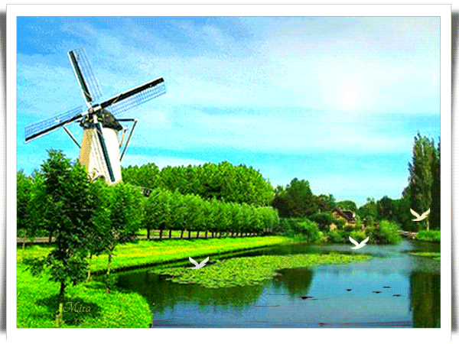

Slide 3
هم الموارد الطبيعية في وطني ؟
2- الطاقة
1- المياه

Slide 4
ما هي طرق ترشيد الاستهلاك استهلاك الموارد الطبيعية؟
1) استخدام أدوات توفير المياه لوقف
هدرها في المنازل .
2)اطفاء المصابيح نهارا وفي
الغرف غير المستخدمة ليلاً.
3) استخدام السخان الشمسي بدلا
من السخان الكهرباء في تسخين الماء

Slide 5
الموارد الطبيعية في وطني محدودة كالمياه والطاقة ،
لذا يجب علينا ترشيد استخدامها ،
والحفاظ عليها وذلك باتباع الآتي :
1)ترشيد الاستهلاك
2) إعادة الاستخدام
3)التدوير

Slide 6
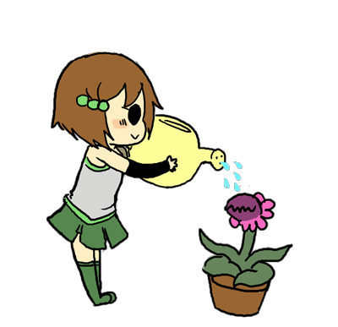
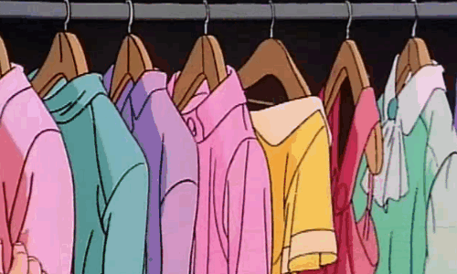
اعادة الاستخدام :
إهداء القصص بعد قراءتها للأصحاب .
التبرع بالملابس الزائدة على الحاجة .
إعادة استخدام المياه في ري حديقة المنزل أو المدرسة

Slide 7
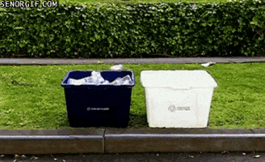
التدوير :
هو تحويل النفايات إلى مواد جديدة ومفيدة وذلك بفرزها وإعادة تصنيعها ،واستخدامها مرة أخرى.

Slide 8
فوائد التدوير :

Slide 9
1)توفير الطاقة .

Slide 10
2)تنظيف الطبيعة من النفايات .

Slide 11
3) تقليل الاعتماد على استيراد
المواد من الخارج .

Slide 12
4)الحفاظ على البيئة
من التلوث .

Slide 13
أهم المواد التي ممكن إعادة تصنيعها (تدويرها )
الورق الزجاج بلاستيك المعادن

